Slide 1



Взаимодействие семьи и детского сада
в вопросах художественно - эстетического воспитания
детей дошкольного возраста

Slide 2

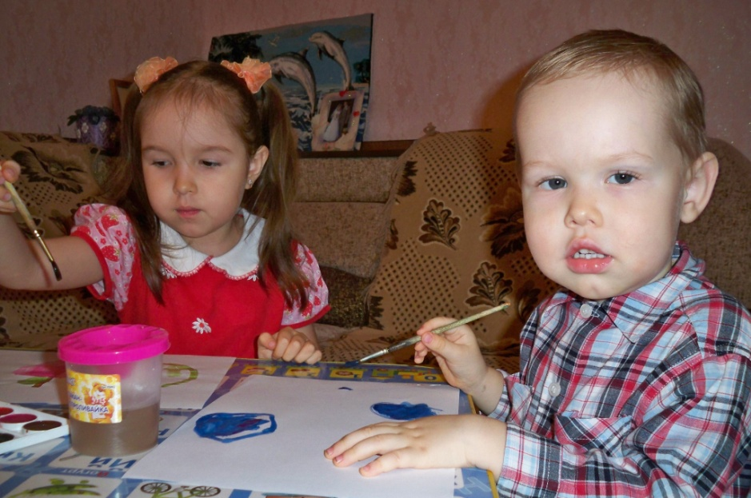
Актуальность
В настоящее время в образовательном пространстве дошкольного образовательного учреждения особое внимание уделяется художественно-эстетическому развитию дошкольников. Исходя из цели Российской образовательной политики - "развитие личности, способной к самоопределению и самореализации", а также значимости развития эмоционального мира ребенка, работа нашего ДОУ направлена на оптимизацию художественно-эстетического развития дошкольников.
Ведущее место в осуществлении эстетического воспитания принадлежит детскому саду. Но велика и роль семьи. Только при единстве воздействий детского сада и семьи возможно полноценное осуществление задач эстетического воспитания. Не каждый из детей станет музыкантом или художником, но у каждого ребенка можно и нужно воспитывать любовь и интерес к искусству, развивать эстетический вкус, музыкальный слух, элементарные навыки рисования.

Slide 3

Цель: разработка новых подходов к взаимодействию детского сада и семьи как фактора позитивного художественно-эстетического развития ребенка.
Задачи :
Развитие творческих способностей и стремления к самовыражению ребенка
в различных видах художественно-эстетической деятельности.
Обеспечение художественно-эстетического и эмоционального
развития ребенка в дошкольном учреждении и семье.
Повышение педагогической культуры родителей.
Развитие интереса к культурному наследию.
Стимулирование родителей как участников единого образовательного
пространства к поиску оптимального стиля общения с ребенком.

Slide 4

Результаты анкетирования родителей
«Значение творческой деятельности для общего развития ребенка»

Slide 5
Формы работы с родителями
Родительские собрания
Дни открытых дверей
Наглядно – информационные формы работы
Выставки детского изобразительного творчества.
Музейная педагогика
Совместные праздники и развлечения
Семейные клубы

Slide 6
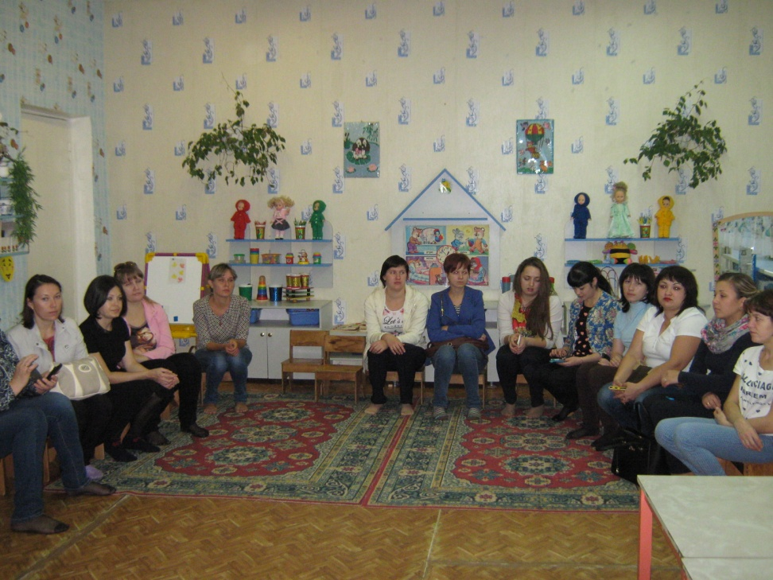
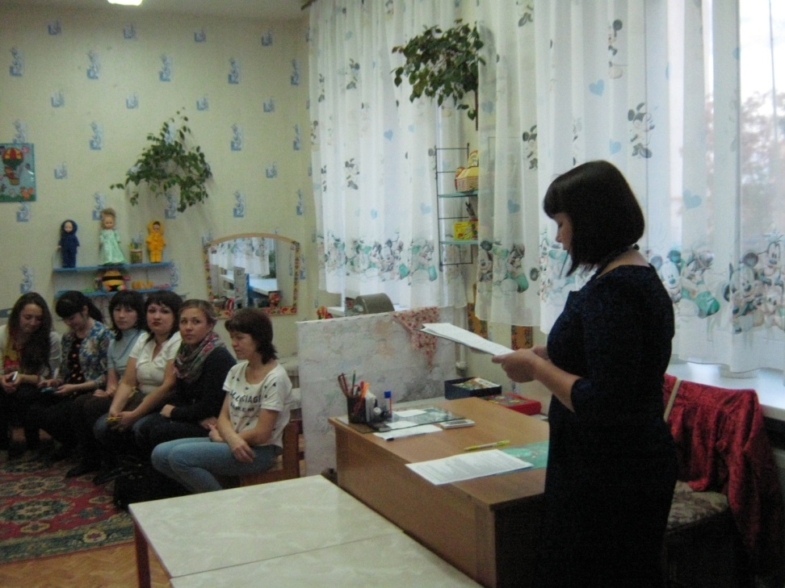

Родительские собрания
Взаимное общение педагогов и родителей по актуальным проблемам художественно- эстетического развития детей, расширение педагогического кругозора родителей

Slide 7
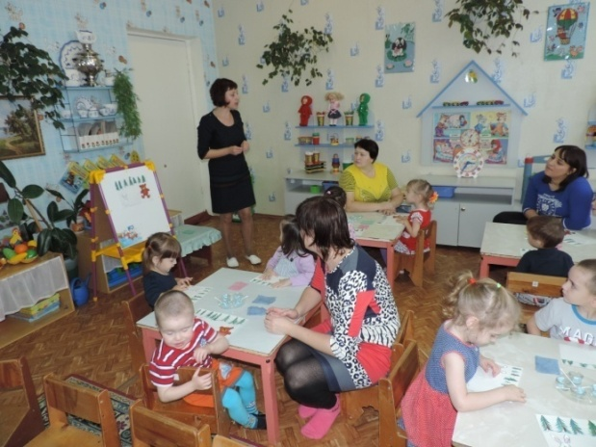
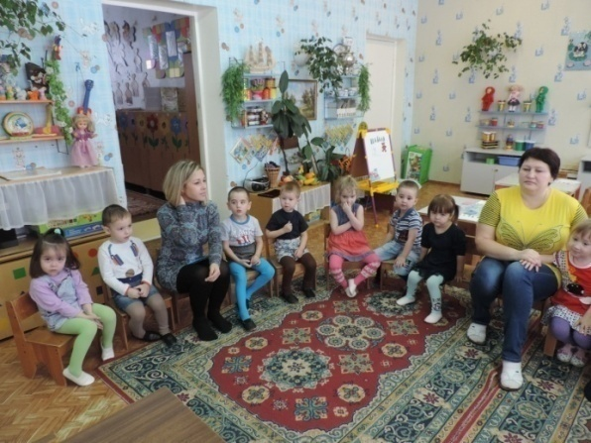
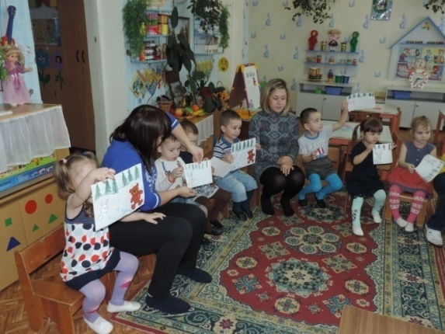
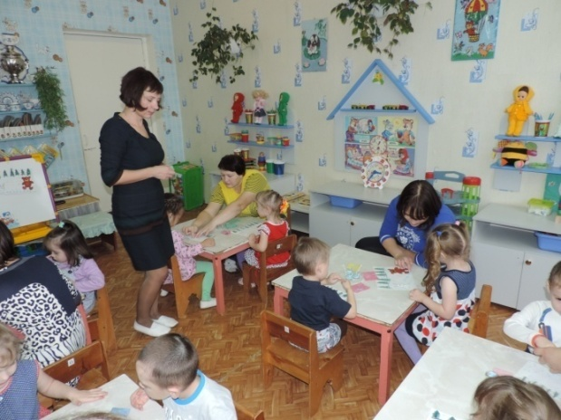
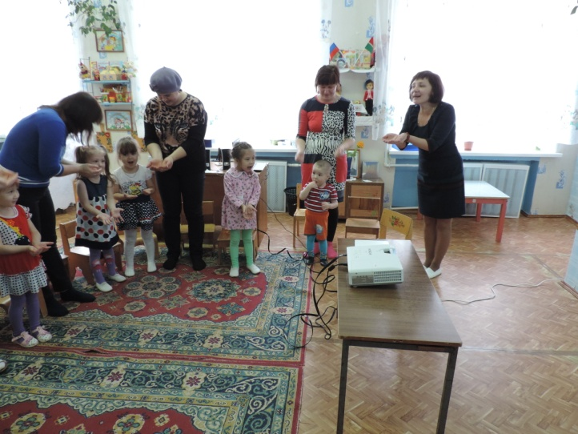
Дни открытых дверей
Родители имеют возможность не только посетить любые занятия и режимные моменты в детском саду, но и принять активное в них участие

Slide 8


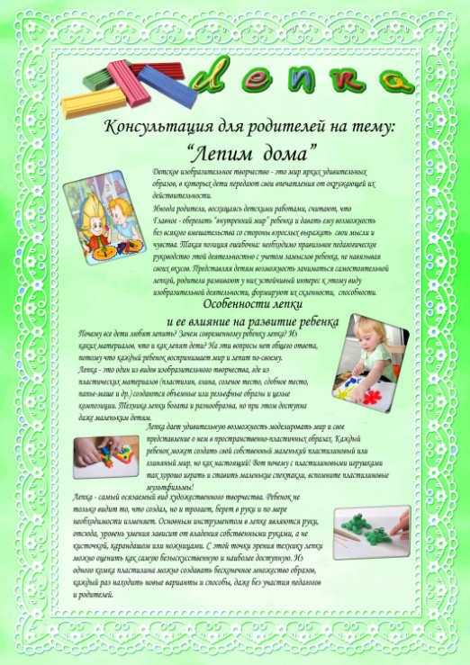

Информацион ные формы работы

Slide 9
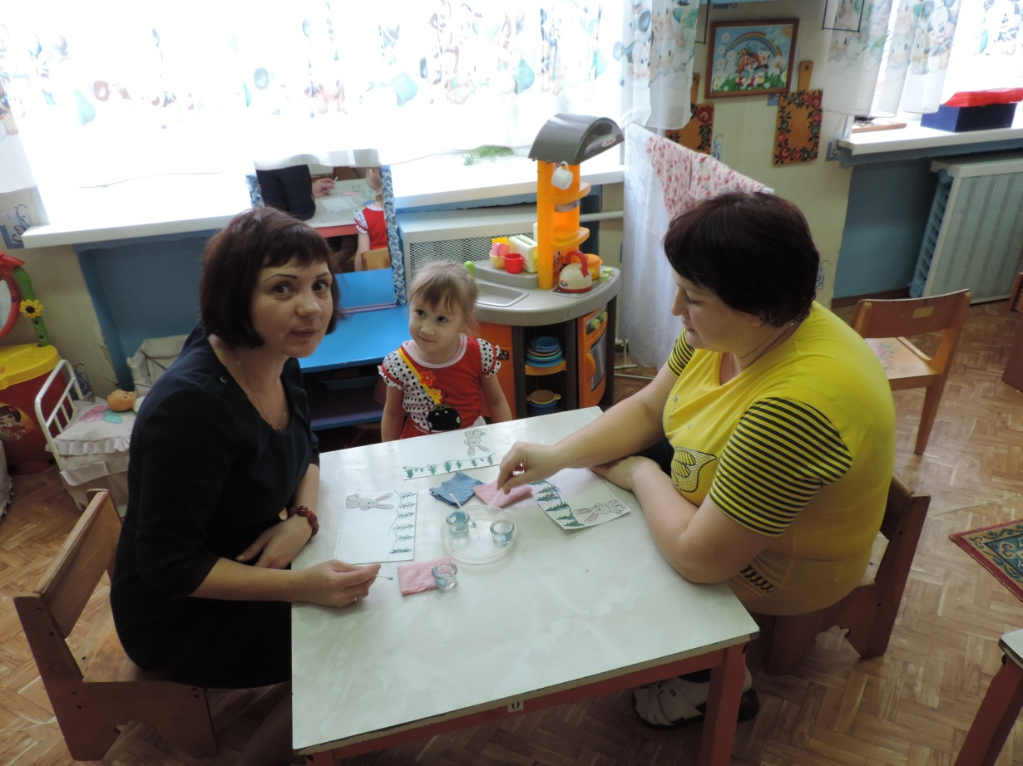
Индивидуальные форма работы
Беседы
Консультации
Мастер-класс
Тренинги

Slide 10
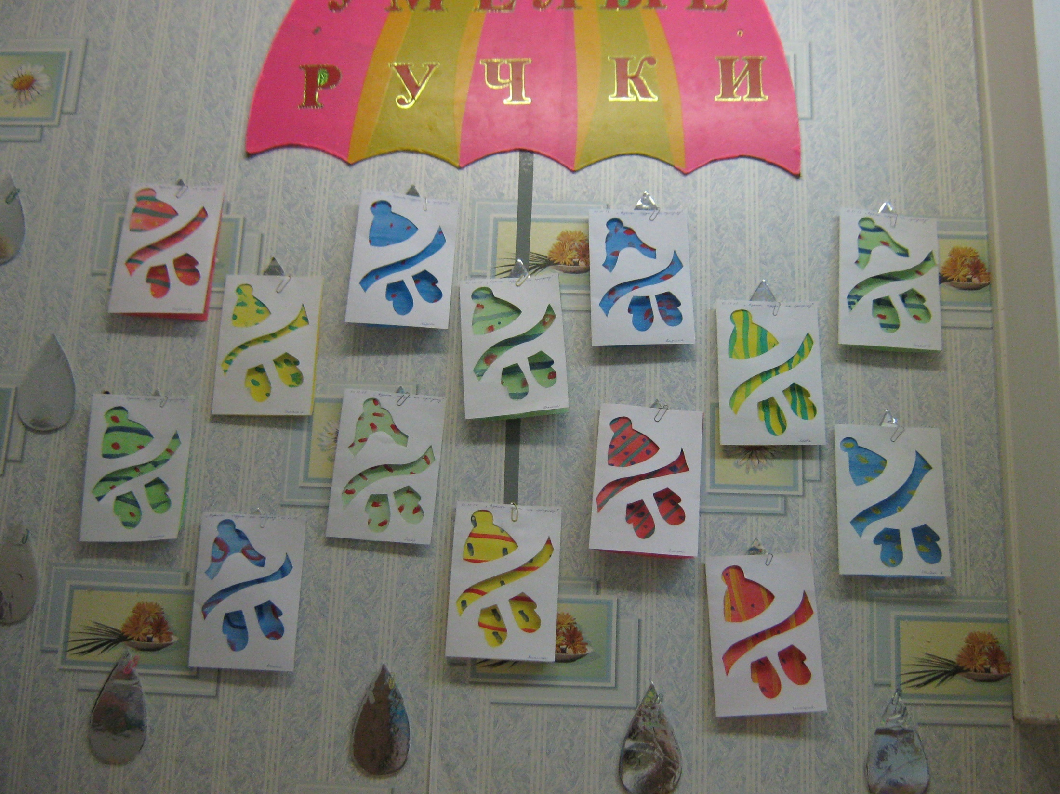
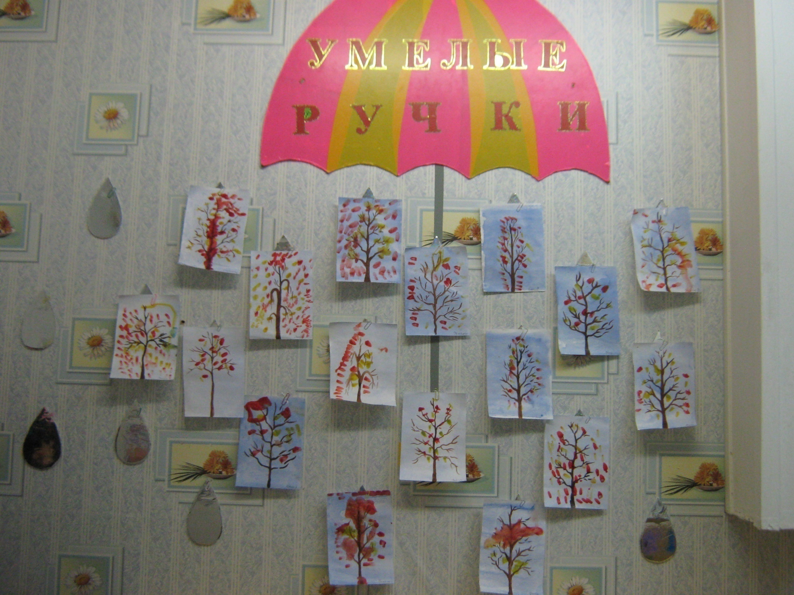
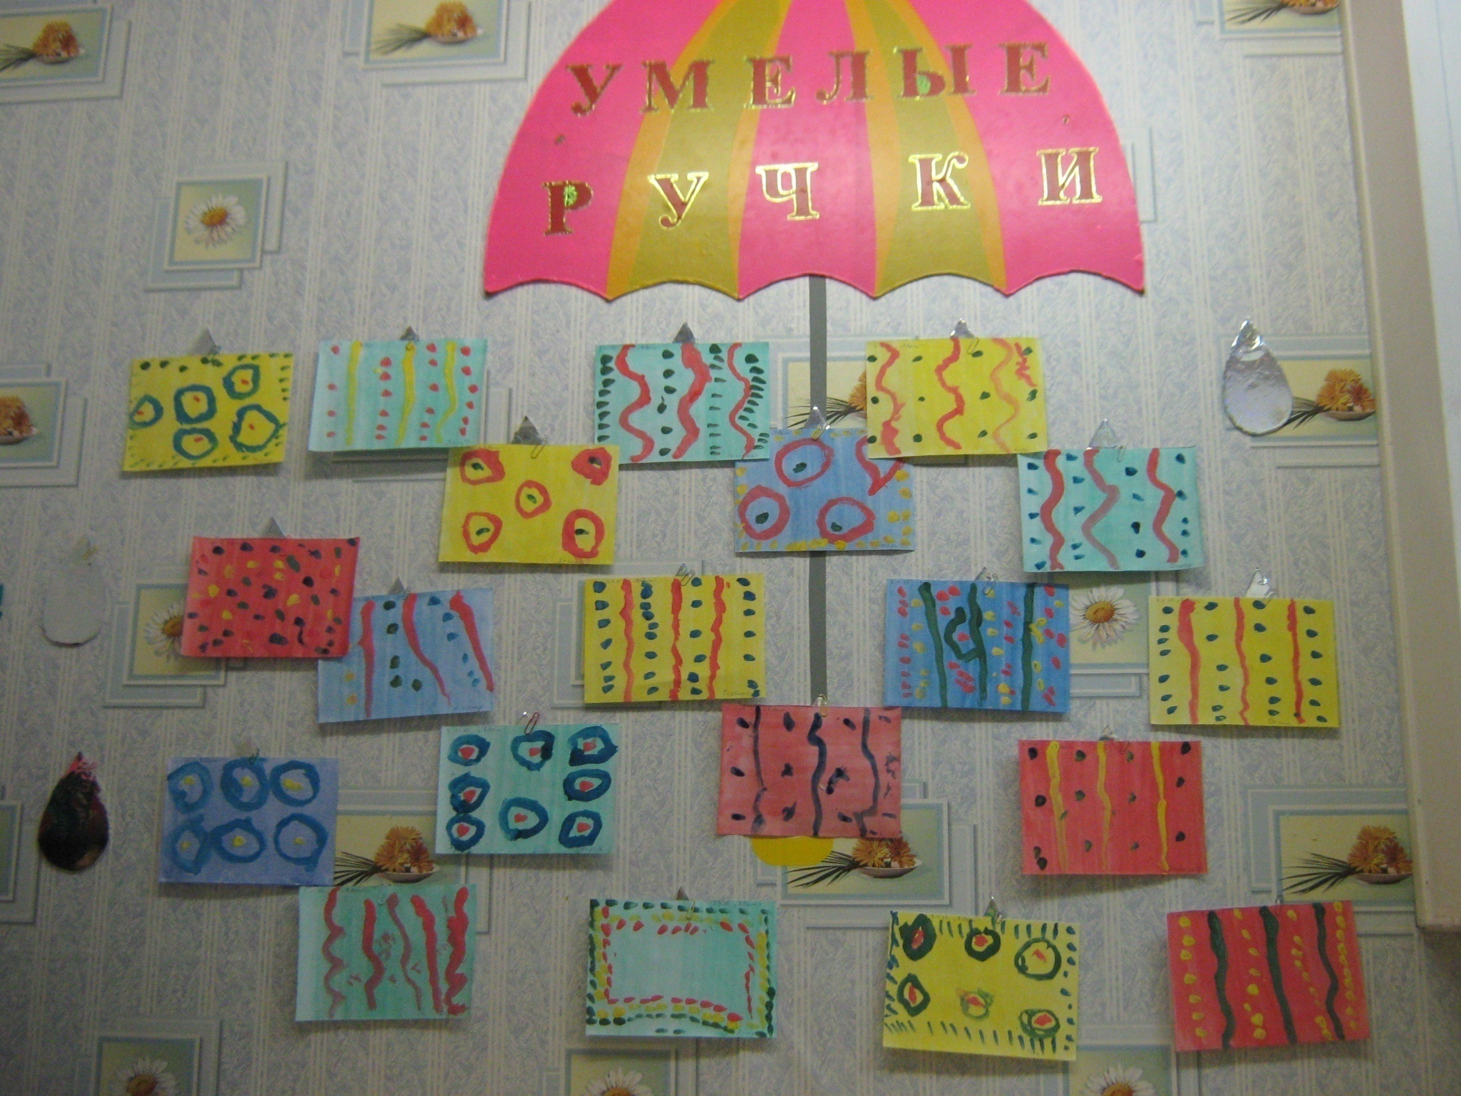

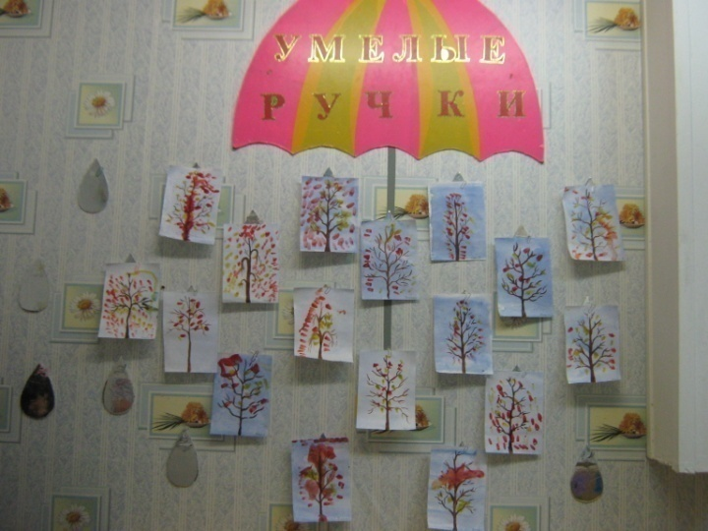

Выставка детских работ

Slide 11
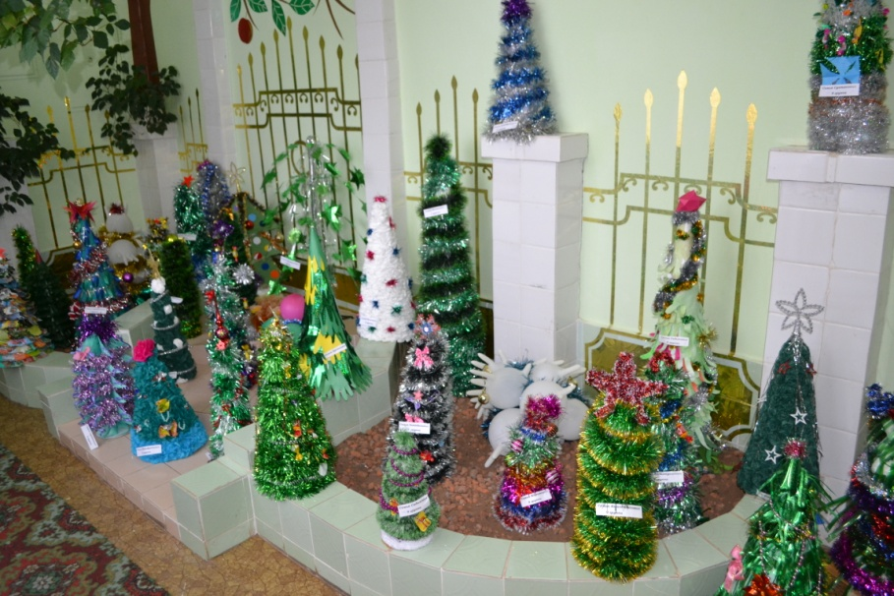
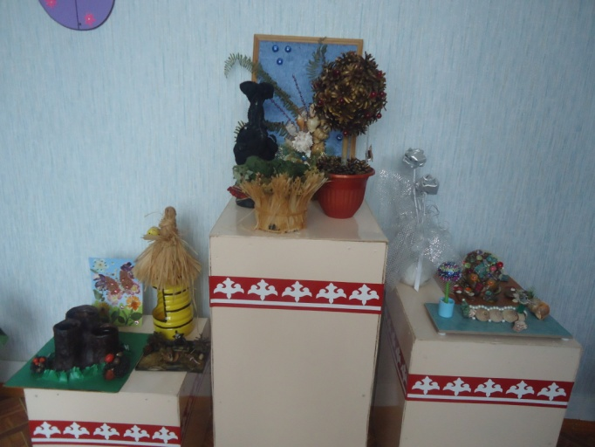
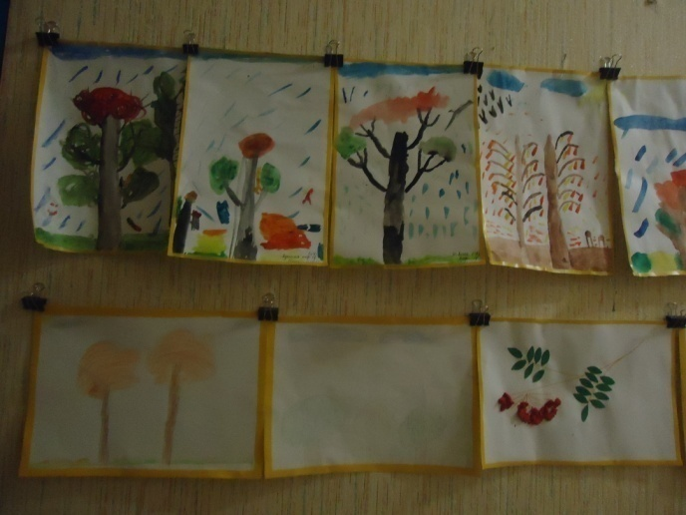
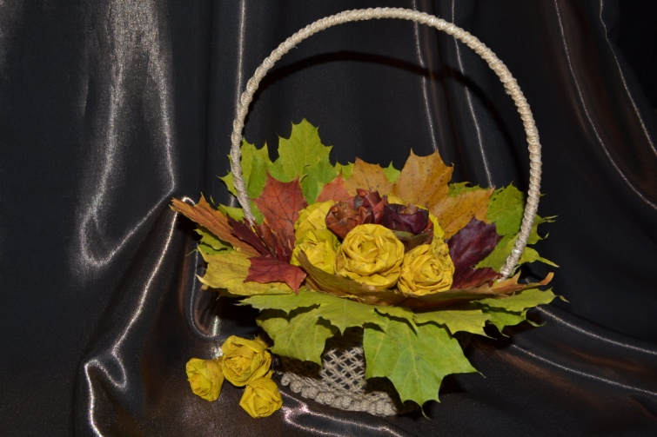
Совместные выставки
«Наши руки не для скуки»
Маленькой елочке
«Осенние фантазии»
«Дождик, дождик»

Slide 12
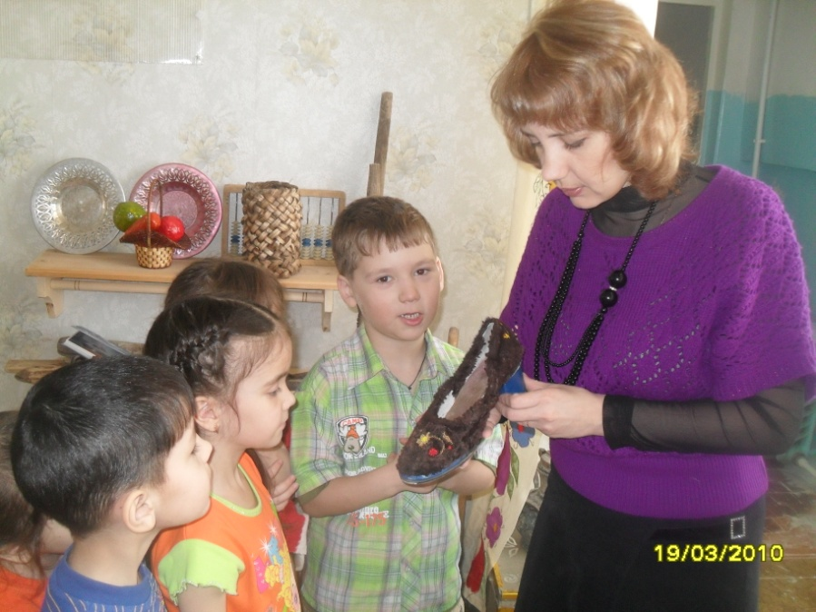
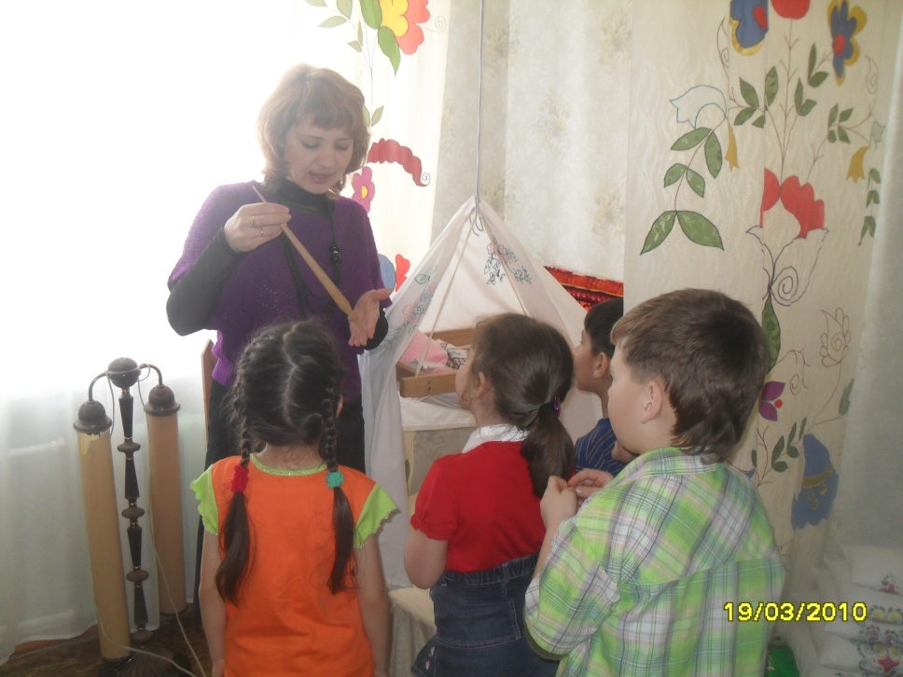
Музейная педагогика
Способствующая становлению творческой личности ребенка. С точки зрения музейной педагогики, подлинная встреча с культурным наследием помогает раскрыть интеллектуальные и творческие способности личности. Для этого в развивающей среде ДОУ, совместно с родителями создан музей татарского быта, позволяющий приобщать детей к культурному наследию татарского народа.

Slide 13
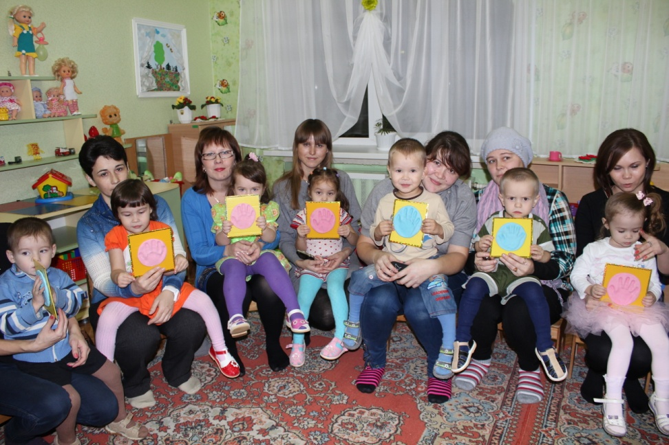
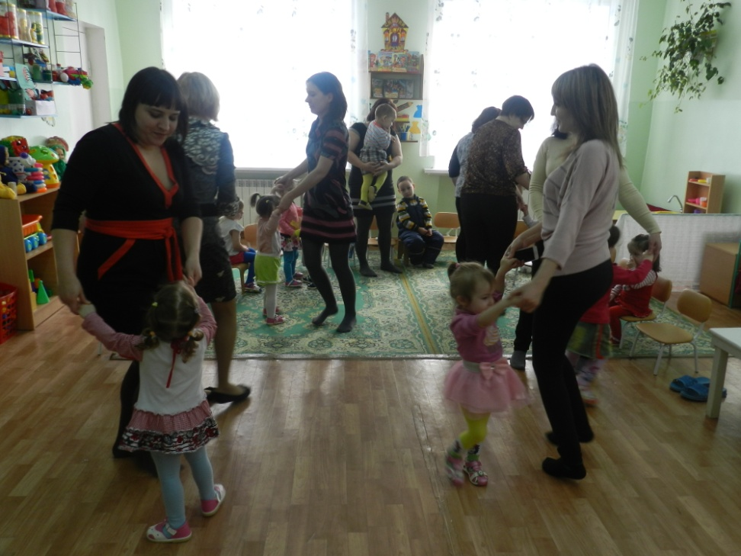
Семейные клубы

Slide 14
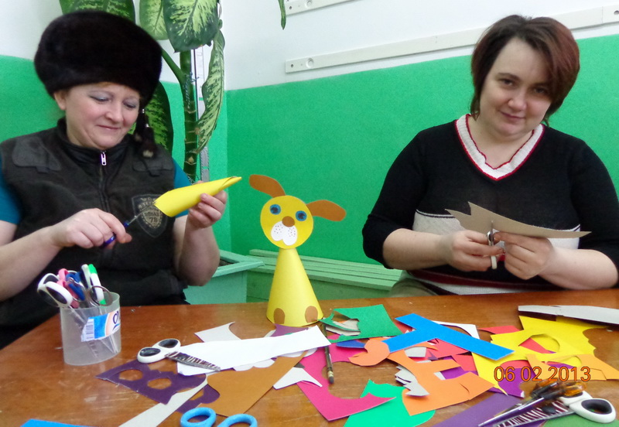
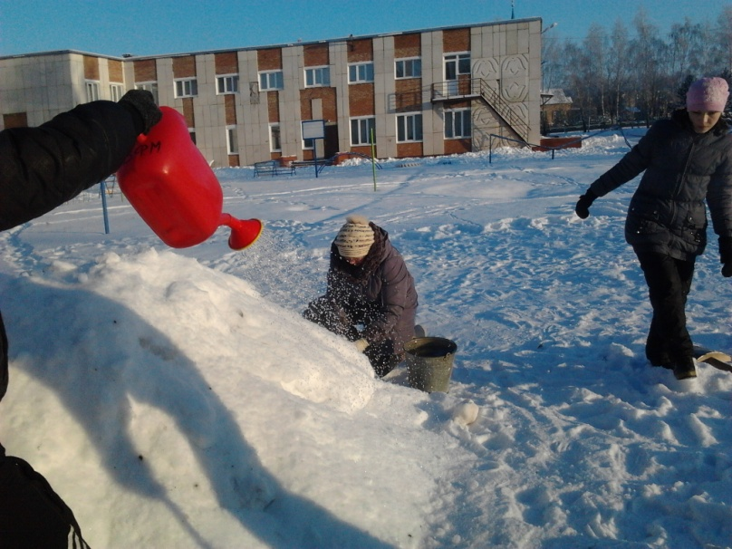
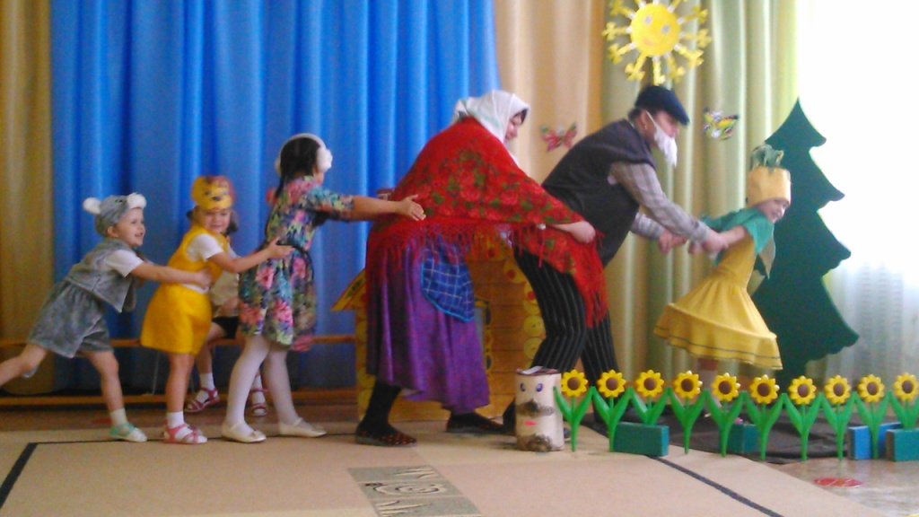
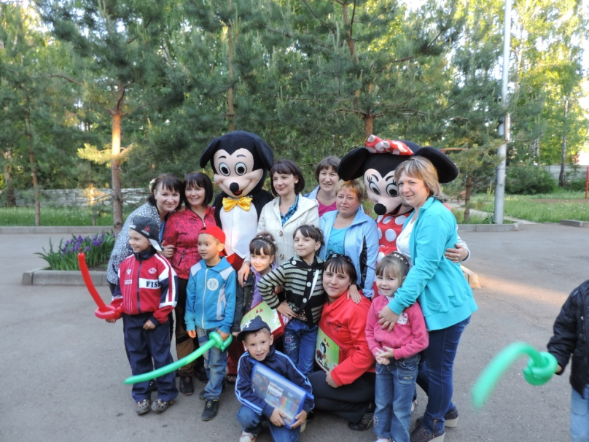

Slide 15
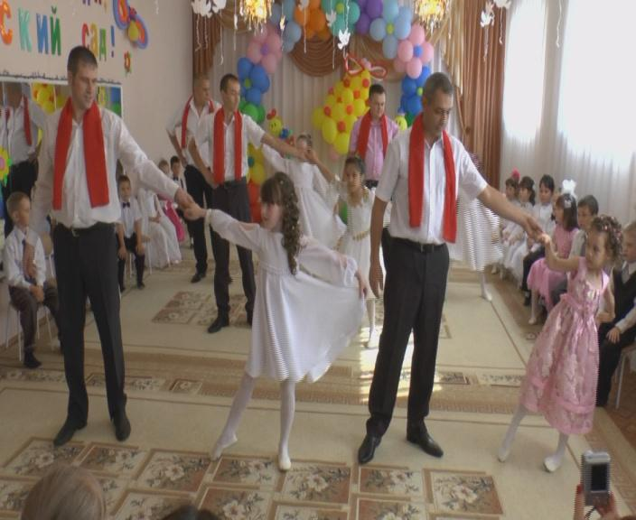
Участие в праздниках и развлечениях

Slide 16
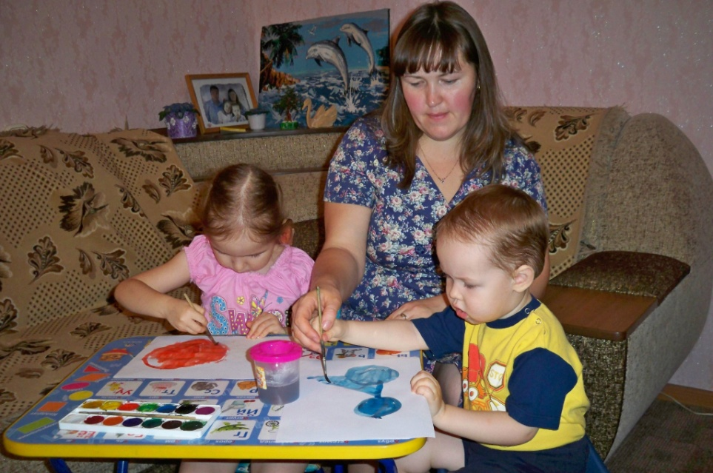
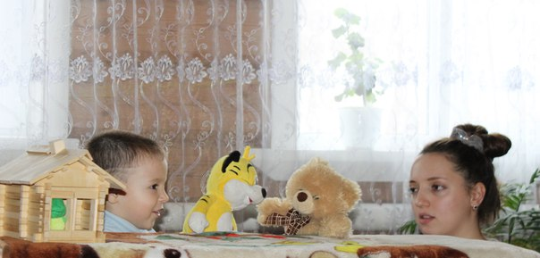
Включение родителей в процесс художественно эстетического развития детей дошкольного возраста

Slide 17
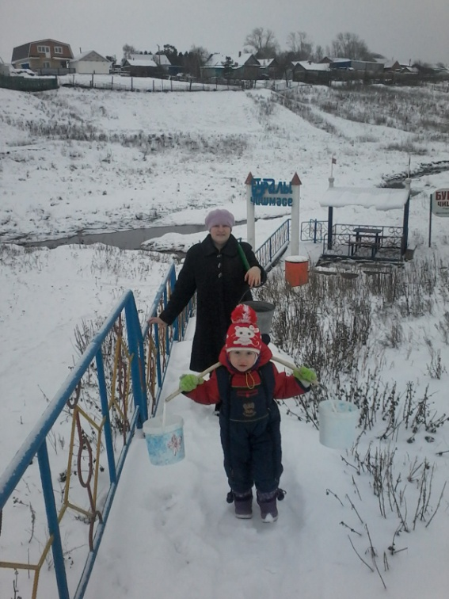
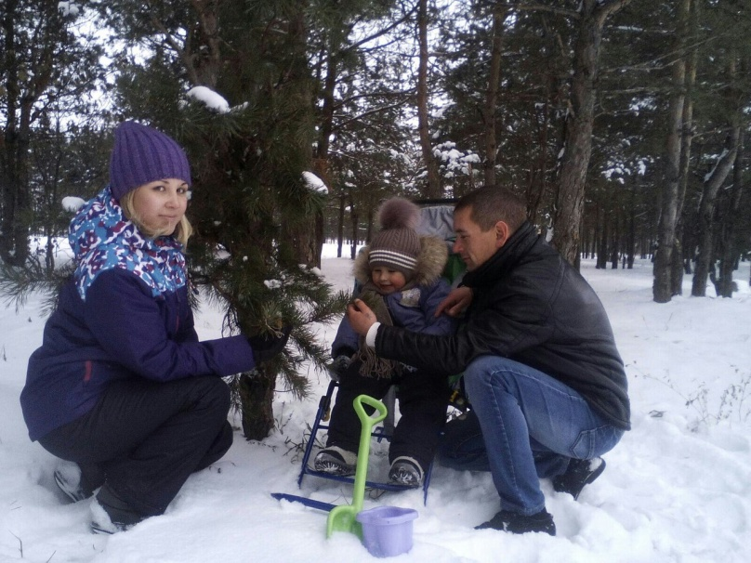
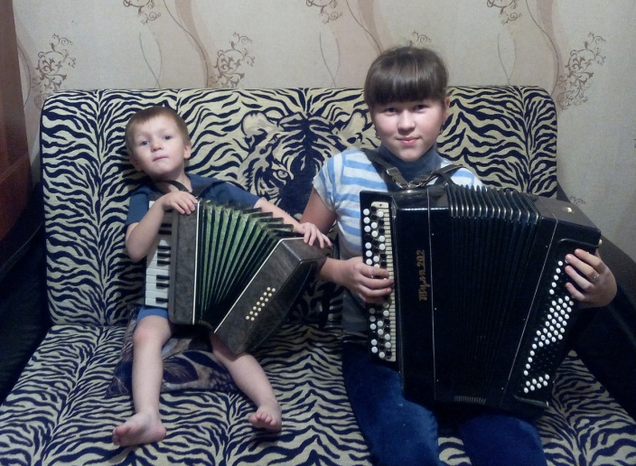
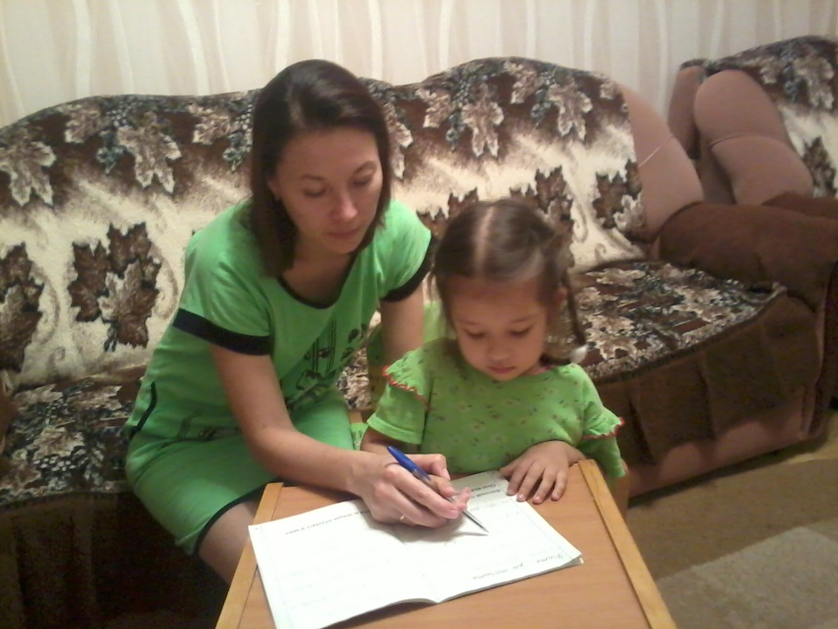
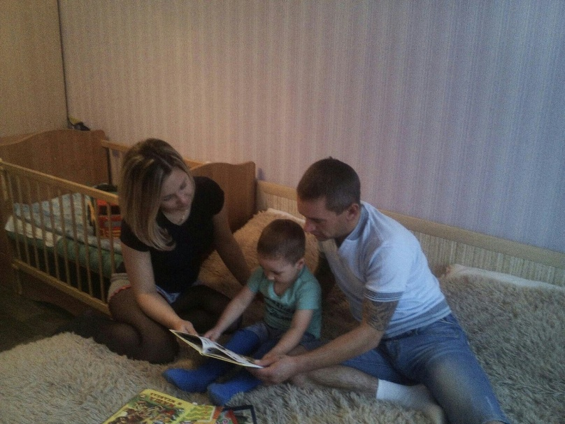

Slide 18
Спасибо за внимание!

